Slide 1
Tin 3 – Tuần 25
Cập nhật hệ điều hành - Phần mềm máy tính là gì nhỉ?
SGK trang 46, 54

Slide 2
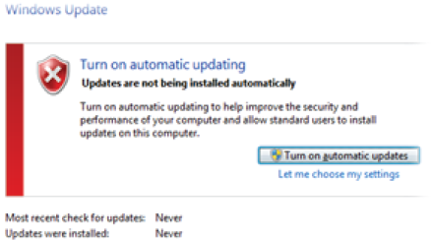
Chủ đề B. Phần cứng máy tính
Bài 3. Chăm sóc máy tính
1. Cập nhật hệ điều hành
Hệ điều hành luôn cần cập nhật các bản sửa lỗi hoặc nâng cấp tính năng trong quá trình sử dụng.

Slide 3
Thao tác cập nhật hệ điều hành Windows 7?
1. Vào Start Menu rồi mở Control Panel
2. Chọn mục System and Security rồi vào phần Windows Update
3. Bấm Check for Updates ở cột bên trái để tiến hành cập nhật hệ điều hành

Slide 4
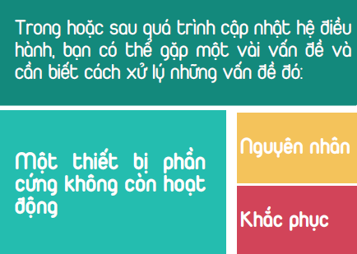
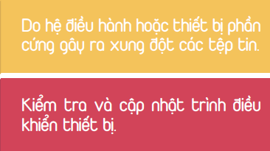
Chủ đề B. Phần cứng máy tính
Bài 3. Chăm sóc máy tính
2. Một vài vấn đề và cách xử lý trong quá trình Cập nhật hệ điều hành
Trong hoặc sau quá trình cập nhật Hệ điều hành, bạn có thể gặp một vài vấn đề và cần biết cách xử lý những vấn đề đó.
Nguyên nhân
Do Hệ điều hành hoặc thiết bị phần cứng gây ra xung đột với các tập tin
Một thiết bị phần cứng không còn hoạt động.
Khắc phục
Kiểm tra và cập nhật trình điều khiển thiết bị.

Slide 5

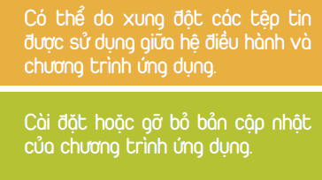
Chủ đề B. Phần cứng máy tính
Bài 3. Chăm sóc máy tính
2. Một vài vấn đề và cách xử lý trong quá trình Cập nhật hệ điều hành
Một chương trình phần mềm không còn hoạt động
Nguyên nhân
Có thể do xung đột các tập tin được sử dụng giữa Hệ điều hành và chương trình ứng dụng
Khắc phục
Cài đặt hoặc gỡ bỏ bản cập nhật của chương trình ứng dụng

Slide 6
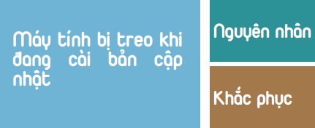
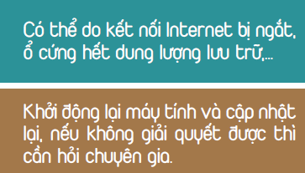
Chủ đề B. Phần cứng máy tính
Bài 3. Chăm sóc máy tính
2. Một vài vấn đề và cách xử lý trong quá trình Cập nhật hệ điều hành
Nguyên nhân
Có thể do kết nối Internet bị ngắt, ổ cứng hết dung lượng lưu trữ
Máy tính bị treo khi đang cài bản cập nhật
Khắc phục
Khởi động lại máy tính và cập nhật lại, nếu không giải quyết được thì cần hỏi chuyên gia

Slide 7

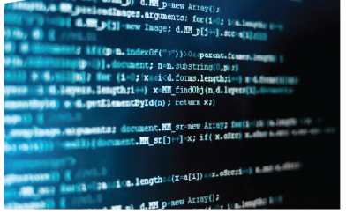
Chủ đề C. Phần mềm máy tính
Bài 1. Khám phá trí tuệ máy tính
3. Phần mềm máy tính là gì nhỉ?
Khi sử dụng máy tính để làm bài tập, truy cập các trang Web, nói chuyện với một người bạn ở nơi khác, … thì đó là bạn đang sử dụng các phần mềm máy tính.
Phần mềm máy tính là chương trình máy tính gồm các câu lệnh để giúp máy tính vận hành được. Hệ điều hành là một ví dụ điển hình về phần mềm máy tính.

Slide 8
Phần mềm ứng dụng: tạo ra để hỗ trợ bạn thực hiện các công việc hàng ngày như giải trí, làm việc, học tập: bộ gõ tiếng Việt Unikey, chương trình vẽ Paint, Microsoft Teams, ….

Slide 9
Phần mềm hệ thống là phần mềm máy tính thiết kế cho việc vận hành và điều khiển phần cứng của máy tính

Slide 10
Phần mềm độc hại là phần mềm được phát triển để gây hại và phá hỏng máy tính.

Slide 11
Nếu không có phần mềm thì màn hình của em không hiển thị bất cứ thứ gì, loa không phát ra âm thanh, bàn phím, chuột không sử dụng được…
→ Phần mềm đưa lại sự sống cho phần cứng.
Mục đích của việc tạo ra phần mềm máy tính nhằm đưa ra các nhiệm vụ, vấn đề, chức năng cụ thể mà con người cần sử dụng cho máy tính thực hiện.

Slide 12
Mỗi phần mềm tạo ra đều có mục đích rõ ràng.
Khi bạn cần tạo các văn bản, ghi các âm thanh, thao tác trên các hình ảnh, thực hiện các tính toán phức tạp hoặc thực hiện một số lượng lớn các công việc khác nhau thì sẽ có các phần mềm được tạo ra để đáp ứng nhu cầu của bạn.

Slide 13

Em hãy cho biết đánh giá của em về sự Lựa chọn và sử dụng các phần mềm phù hợp?
Sự lựa chọn phần mềm của bạn phải được dựa trên những gì bạn cần hoàn thành, mức độ chi tiết và các tính năng bạn cần và cái nào là hiệu quả nhất về mặt chi phí.
Soạn thảo văn bản
Truy cập Internet
Chỉnh sửa Video

Slide 14
Thực hành
Trao đổi với bố mẹ của em và ghi lại các Phần mềm mà em (gia đình) đã từng biết/ đã sử dụng cho các mục đích khác nhau.

Slide 15
Cảm ơn các con!

